Slide 1

Установка и конфигурация операционной системы на виртуальную машину
Работу выполнила: Замбалова Дина Владимировна
Ст.б.: 1132226536
Группа: НПИбд-01-22

Slide 2
Введение
Лабораторная работа подразумевает установку на виртуальную машину VirtualBox (https://www.virtualbox.org/) операционной системы Linux (дистрибутив Rocky (https://rockylinux.org/).

Slide 3
Цель работы
Целью данной работы является приобретение практических навыков установки операционной системы на виртуальную машину, настройки минимально необходимых для дальнейшей работы сервисов.

Slide 4
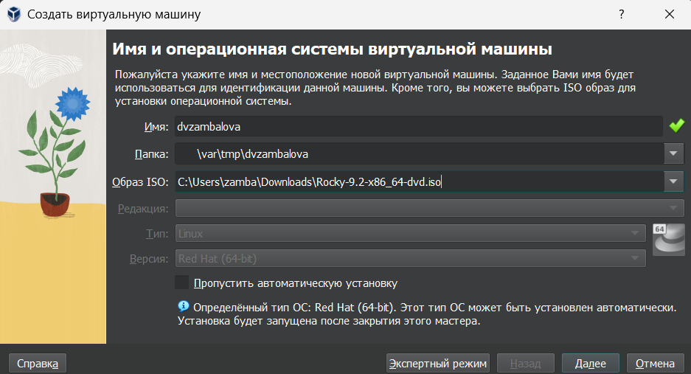
Установка Linux версии Red Hat на виртуальную машину

Slide 5
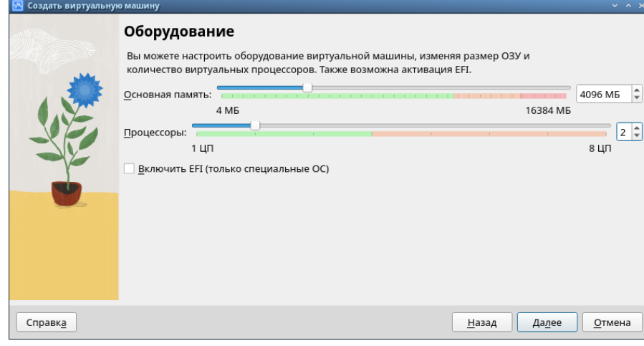
Указание объема памяти

Slide 6
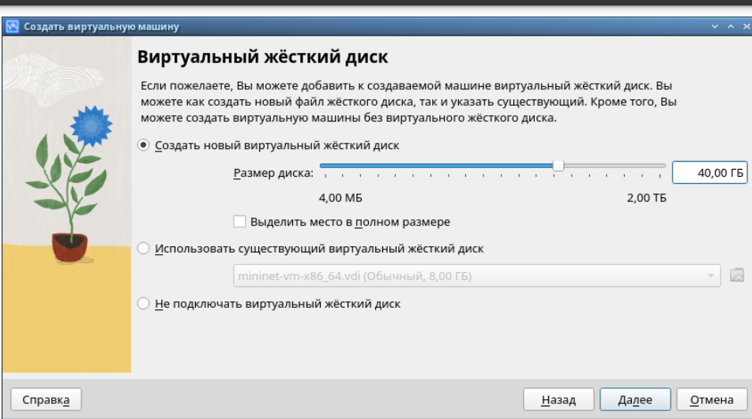
Жесткий диск

Slide 7
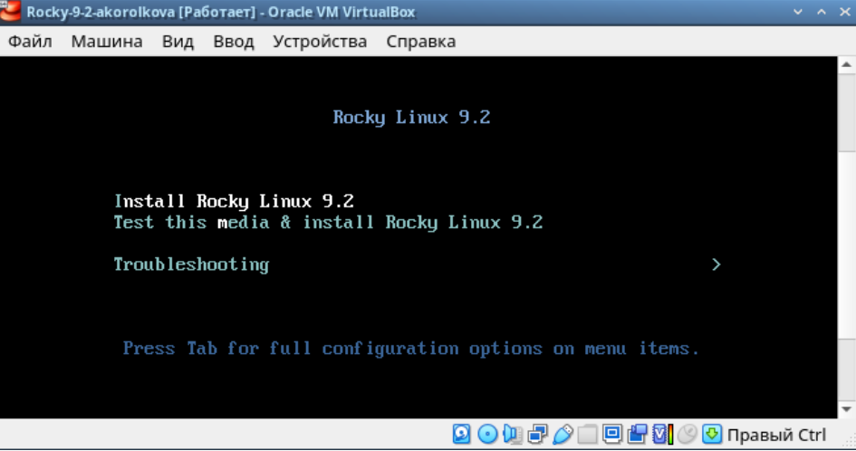
Запуск установки виртуальной машины

Slide 8
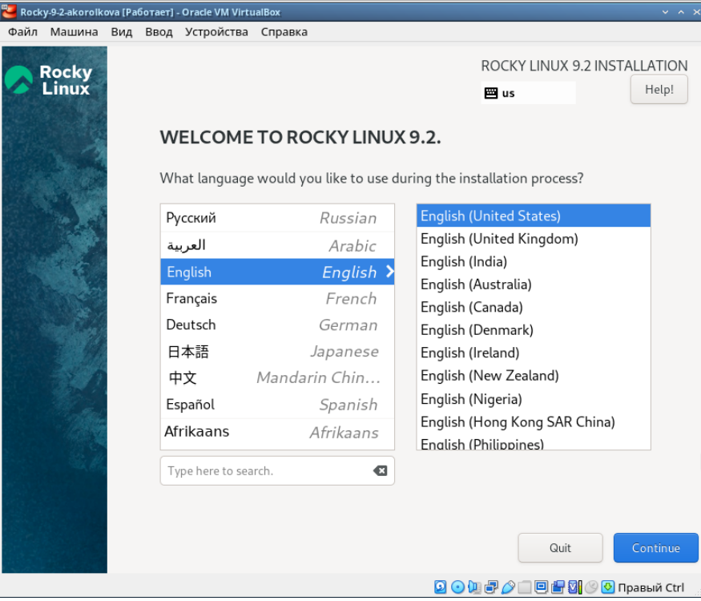
Установка английского языка интерфейса ОС

Slide 9
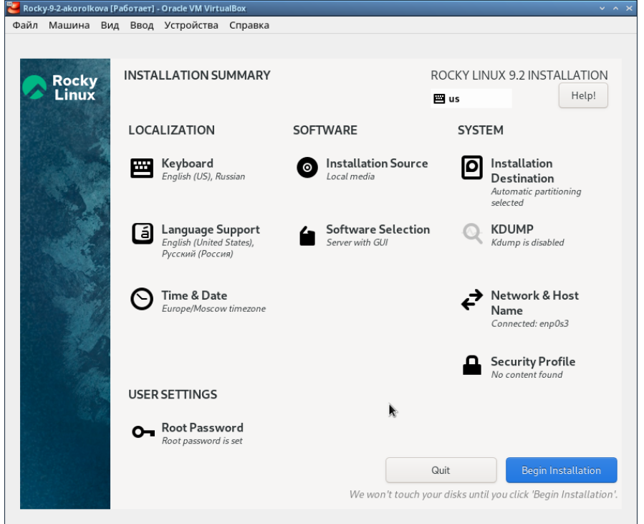
Окно настройки образа ОС

Slide 10
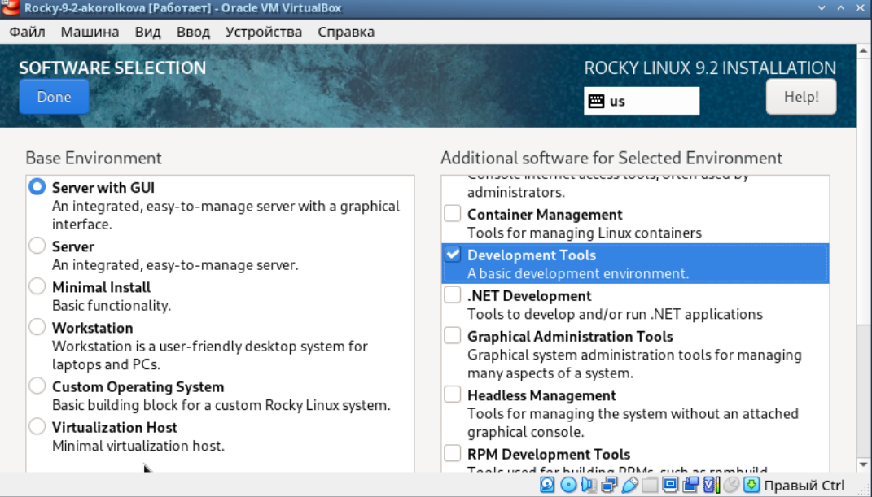
Окно настройки установки: выбор программ

Slide 11
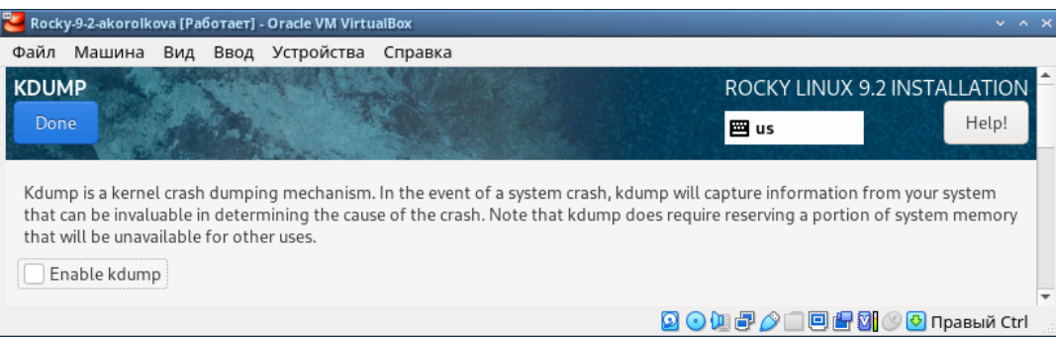
Отключение KDUMP

Slide 12
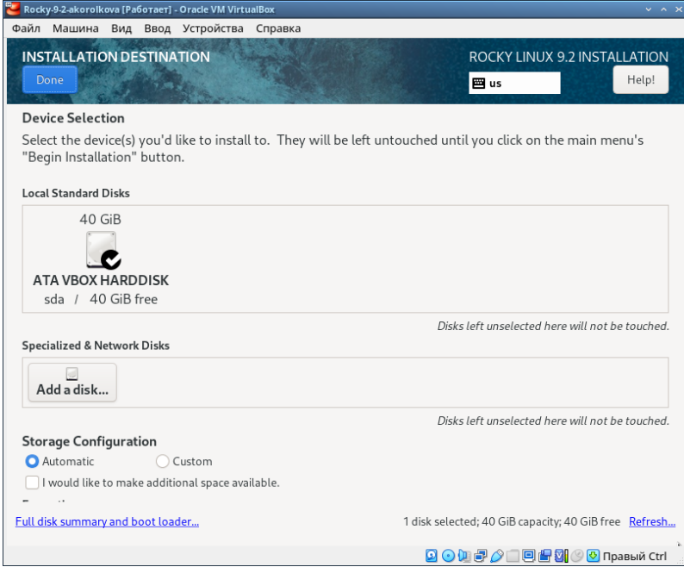
Место установки

Slide 13
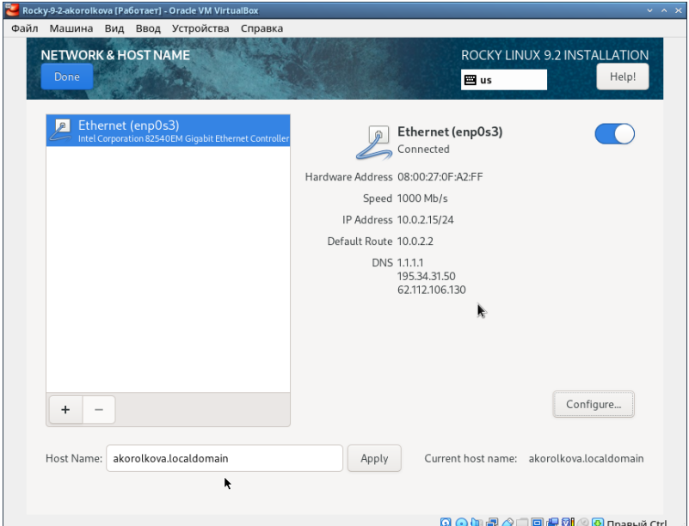
Сеть и имя узла

Slide 14
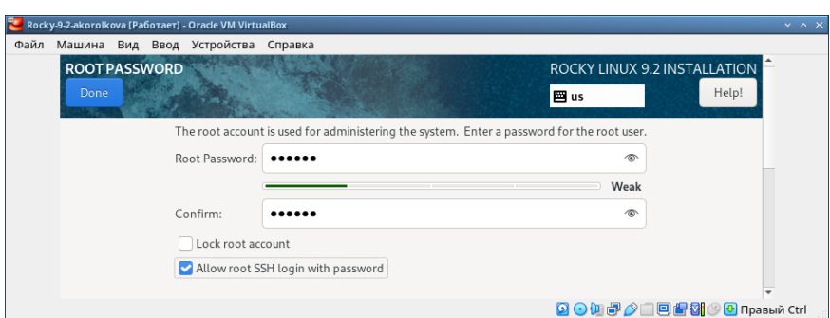
Установка пароля для root

Slide 15
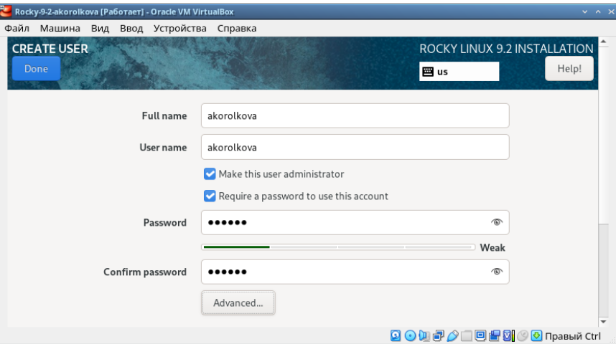
Установка пароля для пользователя с правами администратора

Slide 16
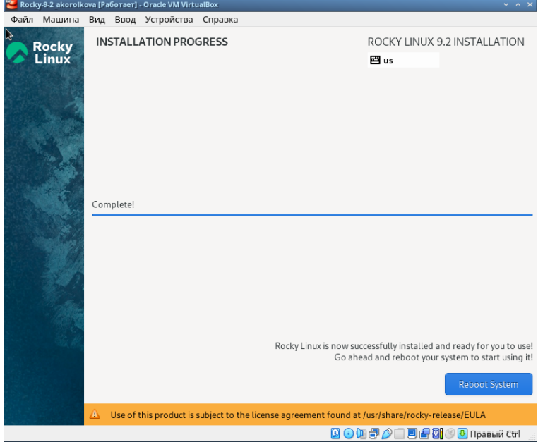
Завершение установки ОС

Slide 17
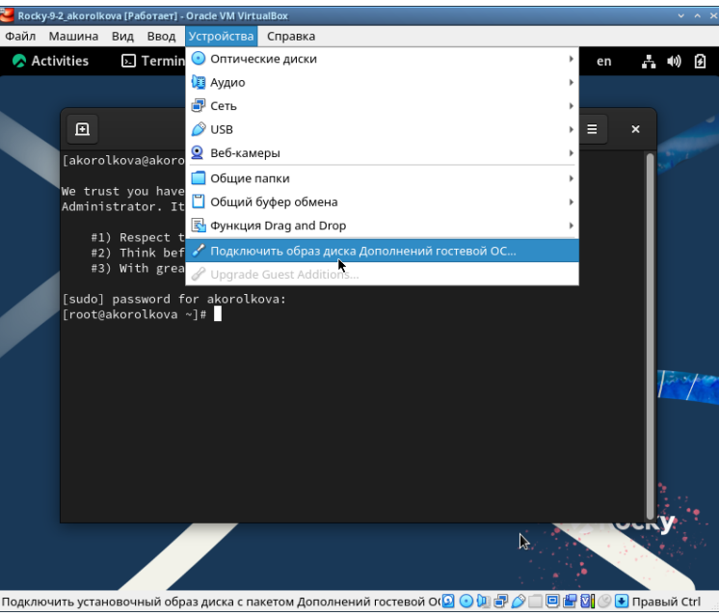
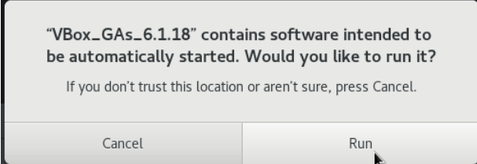
Подключение образа диска для гостевойОС

Slide 18
Вывод
В ходе выполнения лабораторной работы были приобретены практические навыки установки операционной системы на виртуальную машину и настройки минимально необходимых для дальнейшей работы сервисов.

Slide 19
Спасибо за внимание!

